Slide 1
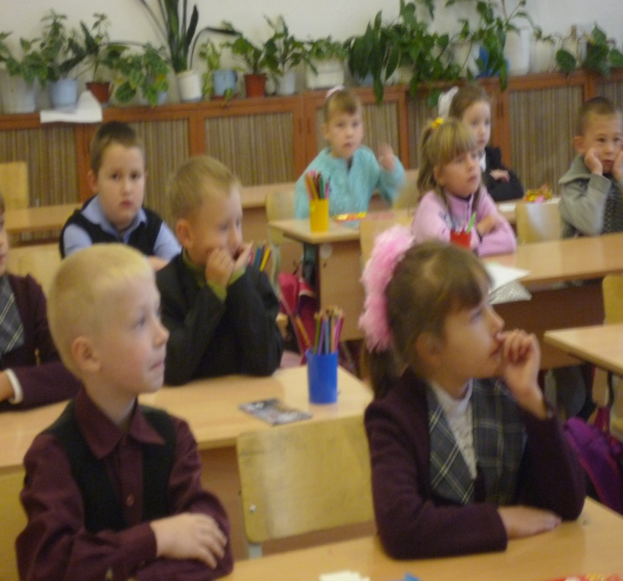
«Технология развития критического мышления на уроках …»
Автор:
Кокшарова
Наталья
Алексеевна
Артемовский МКОУ СОШ №2

Slide 2
Критическое мышление - это
есть мышление самостоятельное, которое носит индивидуальный характер;
информация является отправным, а отнюдь не конечным пунктом критического мышления;
начинается с постановки вопросов и уяснения проблем, которые нужно решить;
стремится к убедительной аргументации;
критическое мышление есть мышление социальное.
Дэвид КЛУСТЕР*, США

Slide 3
3 фазы технологического процесса
I фаза Вызов (пробуждение имеющихся знаний интереса к получению новой информации)
II фаза Осмысление содержания (получение новой информации)
III Фаза рефлексии

Slide 4
Приемы РКМ
Первый прием – это кластер («гроздь»), смысл которого в выделении смысловых единиц текста и графическом оформлении их в определенном порядке в виде грозди. Использовать данный прием можно на всех этапах урока: на стадии вызова, осмысления, рефлексии или в качестве стратегии урока в целом. «Грозди» - графический прием систематизации материала. Наши мысли располагаются в определенном порядке. Правила очень простые. Выделяем центр – это наша тема, от неё отходят лучи – крупные смысловые единицы, а от них соответствующие термины, понятия. Многие учителя сравнивают этот приём с моделью солнечной системы. Система кластеров охватывает большее количество информации, чем учащиеся получают при обычной письменной работе. Ученики легко используют этот прием.

Slide 5
Приемы РКМ
Еще один прием - «бортовой журнал». Чтобы сделать урок интересным не только по содержанию, но и по методам подачи информации и организации деятельности учащихся, я делю урок на смысловые единицы, передача каждой из них строится в технологическом цикле: вызов – осмысление содержания - рефлексия.
Бортовые журналы – обобщающее название различных приемов обучающего письма, согласно которым, учащиеся во время изучения темы записывают свои мысли. В простейшем варианте учащиеся записывают в бортовой журнал ответы на следующие вопросы:
1. Что я знаю по данной теме? 2. Что я узнал нового из текста по данной теме?
Левая колонка бортового журнала заполняется на стадии вызова. При чтении, во время пауз и остановок, учащиеся заполняют правую колонку бортового журнала, исходя из полученной информации и своих знаний, опыта. При изучении новой темы, я организую работу в группах: один из партнеров работает со списком в графе «Предположения», ставит знаки «+» и «-», в зависимости от правильности предположений, другой записывает только новую информацию. Результат работы группы зависит от индивидуальной работы каждого участника.
На стадии рефлексии (размышления) идет предварительное подведение итогов: сопоставление двух частей бортового журнала, суммирование информации, ее запись и подготовка к обсуждению в классе. Организация записей может носить индивидуальный характер, т.е. каждый партнер ведет записи в обеих частях таблицы самостоятельно, результаты обсуждаются в паре.

Slide 6
Приемы РКМ
Методика «Шесть шляп универсальна.
В основе «Шести шляп» лежит идея параллельного мышления. Параллельное мышление – это мышление конструктивное, при котором различные точки зрения и подходы не сталкиваются, а сосуществуют.

Slide 7
Плюсы и минусы РКМ
ПЛЮСЫ | МИНУСЫ

Slide 8
Урок «Окружающий мир»

Slide 9
1класс

Slide 10
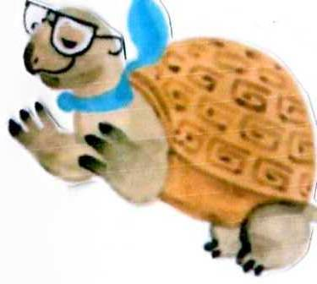
«Зачем нужны автомобили?»
Цель задания: найти ответ на вопросы об автомобильном транспорте, который использует человек.
Название приема: шесть шляп.

Slide 11
УУД:
планировать собственную деятельность в соответствии с поставленной задачей и условиями её реализации и искать средства её осуществления;
контролировать и оценивать свои действия;
учитывать позиции других людей, обосновывать собственную позицию, а также координировать в ходе сотрудничества разные точки зрения;
задавать партнерам по деятельности вопросы, необходимые для совместного решения задачи;
оказывать в сотрудничестве необходимую взаимопомощь партнеру;
осуществлять расширенный поиск информации с использованием ресурсов библиотек и Интернета.

Slide 12
Описание ситуации.
Дети делятся на шесть групп. Каждая группа вытягивает цвет шляпы и получает задание :

Slide 13
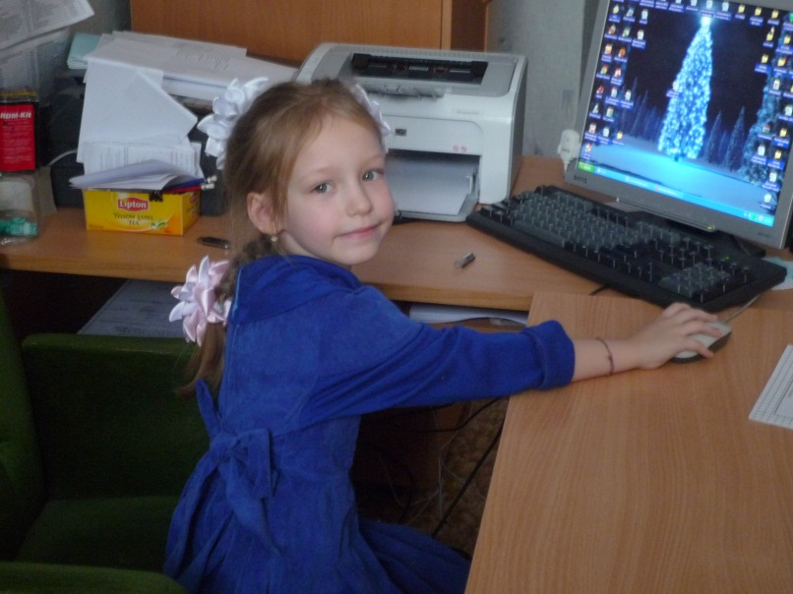
Группа «Белая шляпа»
Из справочной литературы собрать информацию о видах автомобильного транспорта, их назначении и значимости для человека.

Slide 14
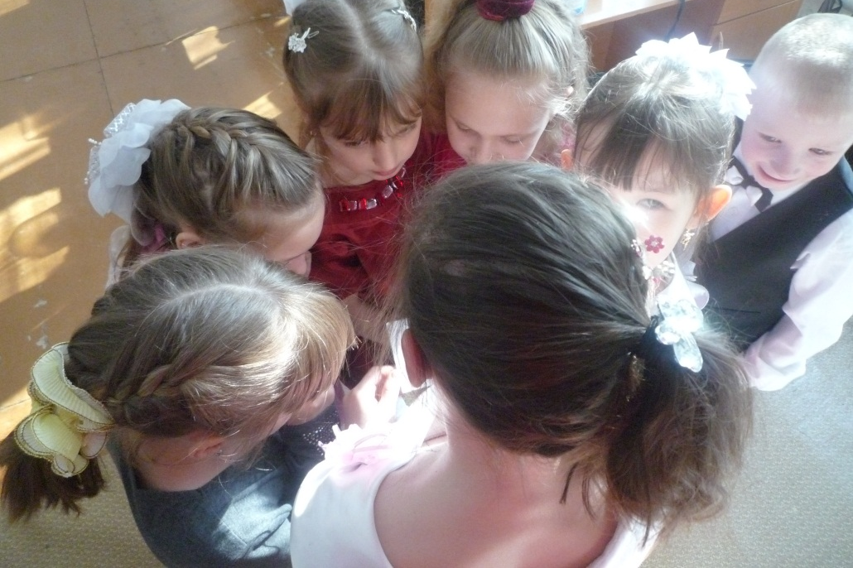
Группа «Черная шляпа»
Дети критично подходят к использованию автомобилей и находят вредные факторы их использования.

Slide 15
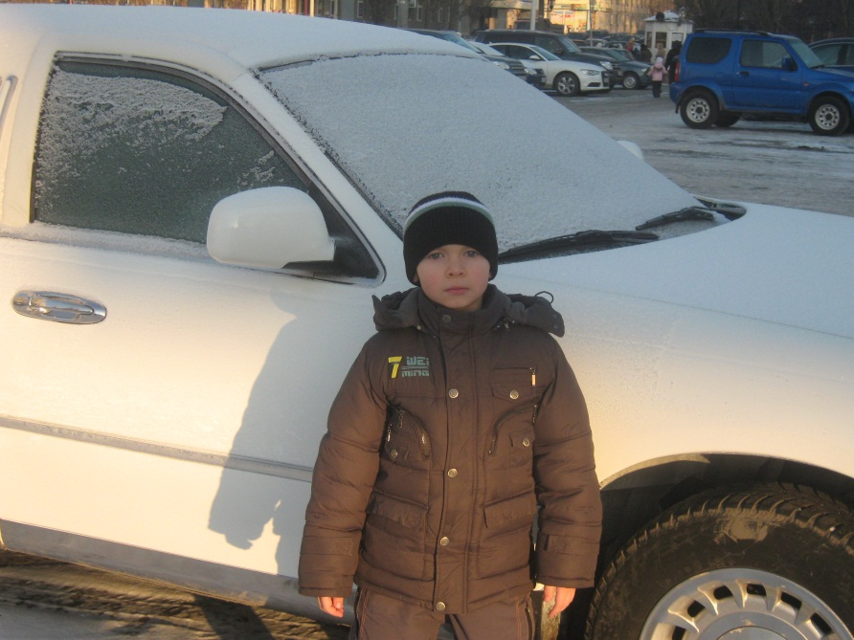
Группа «Желтая шляпа »
Дети этой группы оценивают выгоду и достоинства автомобильного транспорта, как незаменимого помощника человека.

Slide 16
Группа «Зеленая шляпа»
Учащиеся этой группы могут фантазировать и представлять использование автотранспорта в будущем.

Slide 17
Группа «Красная шляпа»
Первоклассники пытаются рассказать о эмоциональном переживании
людей использующих автомобили.

Slide 18
Группа «Синяя шляпа»
Эксперты этой группы собираются по одному представителю от каждой группы и должны обобщить материал и сделать вывод о необходимости дальнейшего использования автомобилей.

Slide 19
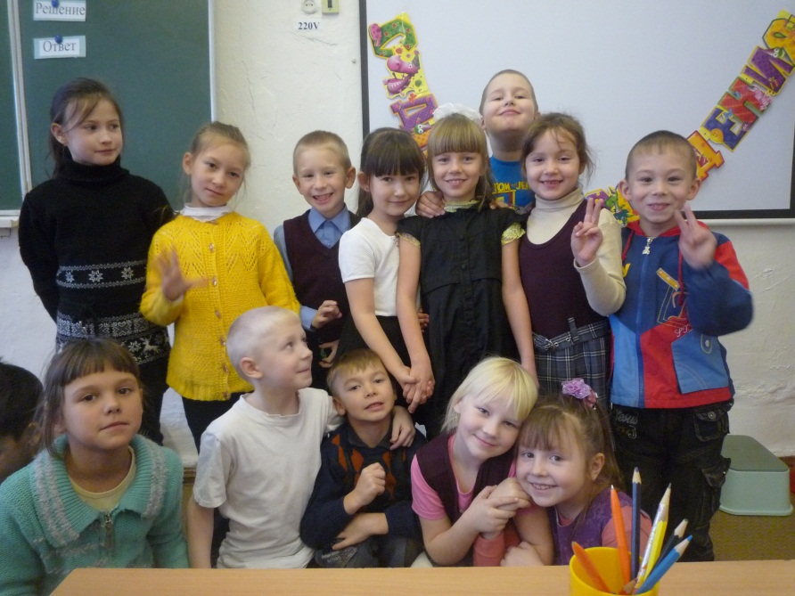
Итог приема
Дети анализируют качество своей работы и работы в группе, а так же представители группы «Черная шляпа» выводят новый для исследования вопрос: «Что делают люди для решения безопасности на дорогах и сохранения окружающей среды».

Slide 20
Список ресурсов
Определение
Фазы
Приемы
Прием «Шесть шляп»
Фото из архива летописи 1 «А» класса

Slide 21
СПАСИБО ЗА ВНИМАНИЕ!

Slide 22
1 фаза
В процессе реализации фазы вызова:
1. Учащиеся могут высказывать свою точку зрения по поводу изучаемой темы, причем делая это свободно, без боязни ошибиться и быть исправленным преподавателем.
2. Важно, чтобы высказывания фиксировались, любое из них будет важным для дальнейшей работы. При этом на данном этапе нет «правильных» или «неправильных» высказываний.
3. Было бы целесообразно сочетание индивидуальной и групповой работы. Индивидуальная работа позволит каждому ученику актуализировать свои знания и опыт. Групповая работа позволяет услышать другие мнения, изложить свою точку зрения без риска ошибиться. Обмен мнениями может способствовать и выработке новых идей, которые часто являются неожиданными и продуктивными. Обмен мнениями может способствовать и появлению интересных вопросов, поиск ответов на которые будет побуждать к изучению нового материала. Кроме того, часто некоторые учащиеся боятся излагать свое мнение преподавателю или сразу в большой аудитории. Работа в небольших группах позволяет таким учащимся чувствовать себя более комфортно.
Роль преподавателя на этом этапе работы состоит в том, чтобы стимулировать учащихся к вспоминанию того, что они уже знают по изучаемой теме, способствовать бесконфликтному обмену мнениями в группах, фиксации и систематизации информации, полученной от школьников. При этом важно не критиковать их ответы, даже если они неточны или неправильны. На данном этапе важным является правило: «Любое мнение учащегося ценно».
Преподавателям, очень сложно выступать в роли терпеливых слушателей своих учеников. Они привыкли их поправлять, критиковать, морализировать по поводу их действий. Избежание этого и является основной трудностью для работы в режиме педагогической технологии развития критического мышления.
назад

Slide 23
2 фаза
На фазе осмысления содержания учащиеся:
1. Осуществляют контакт с новой информацией.
2. Пытаются сопоставить эту информацию с уже имеющимися знаниями и опытом.
3. Акцентируют свое внимание на поиске ответов на возникшие ранее вопросы и затруднения.
4. Обращают внимание на неясности, пытаясь поставить новые вопросы.
5. Стремятся отследить сам процесс знакомства с новой информацией, обратить внимание на то, что именно привлекает их внимание, какие аспекты менее интересны и почему.
6. Готовятся к анализу и обсуждению услышанного или прочитанного.
Преподаватель на данном этапе:
1. Может быть непосредственным источником новой информации. В этом случае его задача состоит в ее ясном и привлекательном изложении.
2. Если школьники работают с текстом, учитель отслеживает степень активности работы, внимательности при чтении.
3. Для организации работы с текстом учитель предлагает различные приемы для вдумчивого чтения и размышления о прочитанном.
Авторы педагогической технологии развития критического мышления отмечают, что необходимо выделить достаточное время для реализации смысловой стадии. Если учащиеся работают с текстом, было бы целесообразно выделить время для второго прочтения. Это достаточно важно, так как для того, чтобы прояснить некоторые вопросы, необходимо увидеть текстовую информацию в различном контексте
назад

Slide 24
Фаза рефлексии
Механизм рефлексии в режиме технологии развития критического мышления.
На фазе рефлексии школьники систематизируют новую информацию по отношению к уже имеющимся у них представлениям, а также в соответствии с категориями знания (понятия различного ранга, законы и закономерности, значимые факты). При этом сочетание индивидуальной и групповой работы на данном этапе является наиболее целесообразным. В процессе индивидуальной работы (различные виды письма: эссе, ключевые слова, графическая организация материала и так далее) ученики, с одной стороны, производят отбор информации, наиболее значимой для понимания сути изучаемой темы, а также наиболее значимой для реализации поставленных ранее индивидуально целей. С другой стороны, они выражают новые идеи и информацию собственными словами, самостоятельно выстраивают причинно-следственные связи. Учащиеся помнят лучше всего то, что они поняли в собственном контексте, выражая это своими собственными словами. Такое понимание носит долгосрочный характер. Когда учащийся переформулирует понимание с использованием собственного словаря, то создается личный осмысленный контекст.
назад

Slide 25
Пример того, как используют эту методику. С первого года обучения знакомим своих учащихся с этой методикой, рассказываем им про цветные шляпы, и что они означают. Многим она очень нравится. Практически на каждом уроке предлагаем своим учащимся мысленно надевать цветные шляпы. ^ Белая шляпа: информация. Белая шляпа используется для того, чтобы направить внимание на информацию. В этом режиме мышления нас интересуют только факты. Мы задаемся вопросами о том, что мы уже знаем, какая еще информация нам необходима и как нам ее получить. Я предлагаю надеть белую шляпу — это значит предоставить полную информацию и факты. ^ Черная шляпа: критика. Черная шляпа позволяет дать волю критическим оценкам. Тут нужно во всем видеть недостатки, подвергать сомнению слова и цифры, искать слабые места. ^ Желтая шляпа: логический позитив. Желтая шляпа требует от нас переключить свое внимание на поиск достоинств, преимуществ и позитивных сторон рассматриваемой идеи. Желтая шляпа — антагонист черной, она позволяет видеть выгоды и достоинства. Мысленно надев желтую шляпу, человек превращается в оптимиста. ^ Зеленая шляпа: творчество. Зеленая шляпа — это шляпа творческого поиска. Если мы проанализировали достоинства и недостатки, мы можем надеть эту шляпу и подумать, какие возможны новые подходы в сложившейся ситуации ^ Красная шляпа: чувства и интуиция. В режиме красной шляпы у учащихся появляется возможность высказать свои чувства и интуитивные догадки относительно рассматриваемого вопроса, периодически предоставляет учащимся возможность высказаться: «Наденьте-ка свою красную шляпу и скажите, что вы думаете о моем предложении». ^ Синяя шляпа: управление процессом. Синяя шляпа отличается от других шляп тем, что она предназначена не для работы с содержанием задачи, а для управления самим процессом работы. В частности, я ее используют в начале урока для определения того, что предстоит сделать, и в конце, чтобы обобщить достигнутое и поставить новые цели.
назад

